Slide 1


风门闭锁
kuangan002

Slide 2


目 录
风门闭锁介绍
风门闭锁组成结构
风门闭锁工作原理

Slide 3

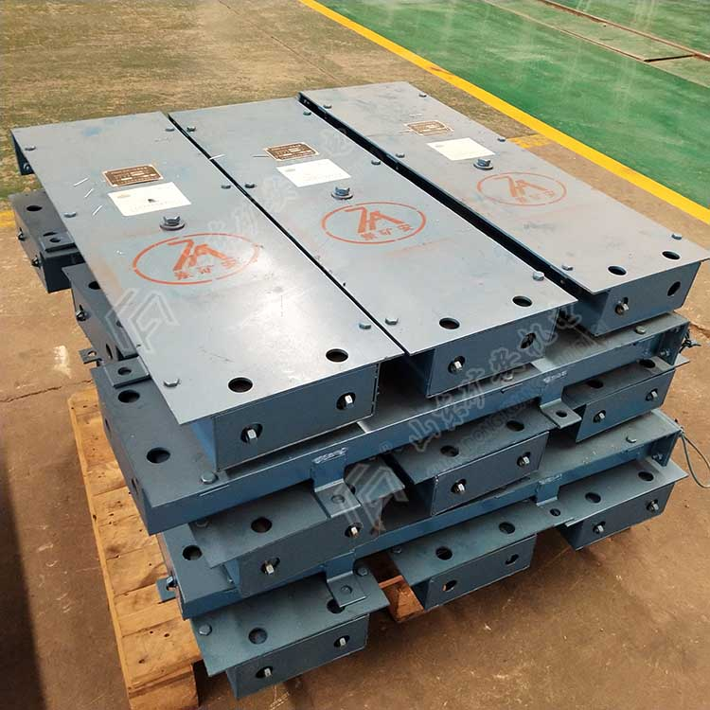
风门闭锁

Slide 4



风门闭锁介绍
风门闭锁用电控装置适用于煤矿井下双扇无压风门、单扇风门、行人、行车或人车共用风门等设施处全自动控制，可控制两道或三道风门。
当行人和矿车通过时由该装置实现风门的自动启闭。在矿井停电时，可靠人力启闭风门。

Slide 5

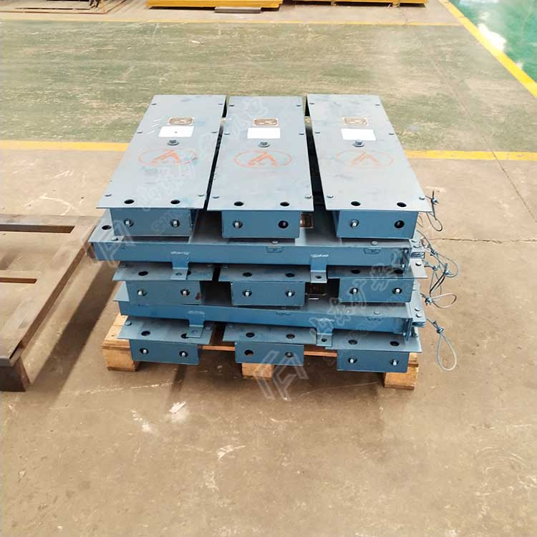




风门闭锁

Slide 6
风门闭锁组成结构
风门闭锁主要由：KXJ0.2/127型矿用隔爆兼本安型风门控制器
，GUC15型矿用本安型位置传感器
KXB12矿用本安型声光报警箱
部门职责
AHS-12矿用本安型控制按钮
GUG8型矿用本安型红外传感器
CFHC10-0.8矿用本安型气动电磁阀等组成

Slide 7
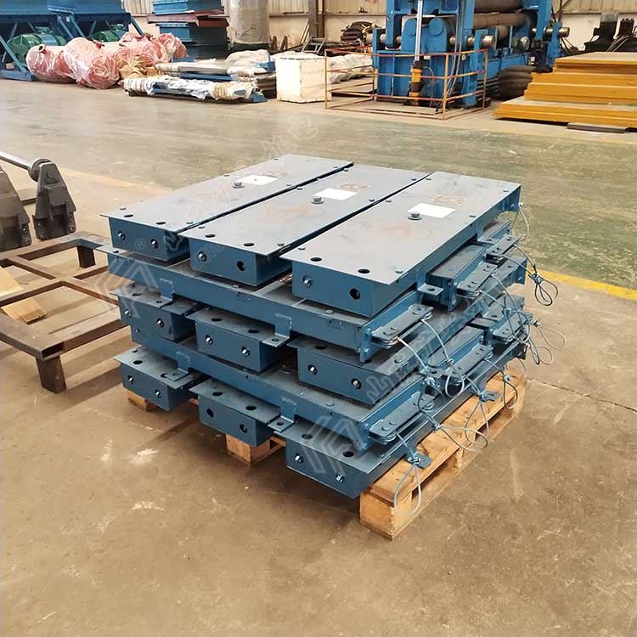

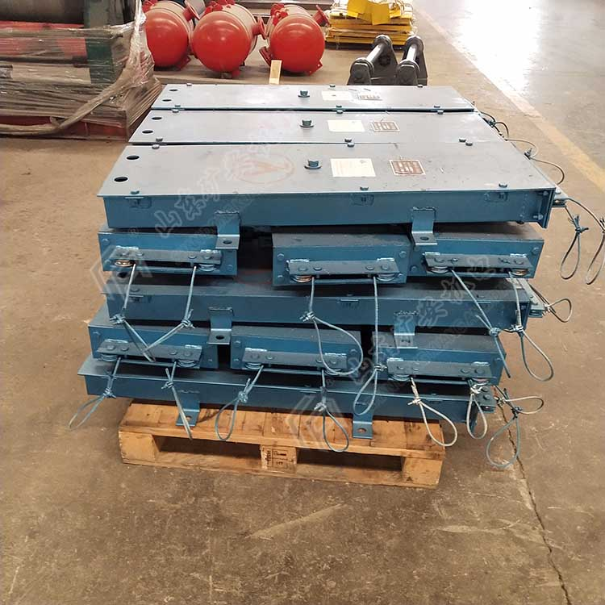
风门闭锁
A
B

Slide 8
风门闭锁工作原理
100
90
80
70
60
50
40
30
20
10
10
20
30
40
50
60
70
80
90
100
气动风门控制用电控装置采用矿用本安型红外传感器接收器和矿用本安型红外传感器发送器作为监视器，当行人或车辆由巷道的任一方向进入监视区域时，肆零零捌捌陆零伍叁柒，矿用隔爆兼本安型风门控制器给电磁阀供电，打开风门，同事矿用本质an全型语音声光报警箱播放报警语言，待行人或车辆通过后，经过延长时间7s（可以通过控制面板PLC设定），矿用隔爆兼本安型风门控制器断开电磁阀电源，关闭风门，同时断开矿用本质an全型语音声光报警箱控制端子电源，停止报警，保证行人和车辆顺利通过后使风门自动回复到关闭状态。当出现故障时按下复位按钮，整个控制系统停止工作，山东矿安机电有限公司，此时风门矿用手动推开。当故障排除后按下置位按钮，控制系统回复正常工作。

Slide 9


风门闭锁
风
风门闭锁
图
门
物
闭
实
锁

Slide 10

感谢您的指正

